Slide 1
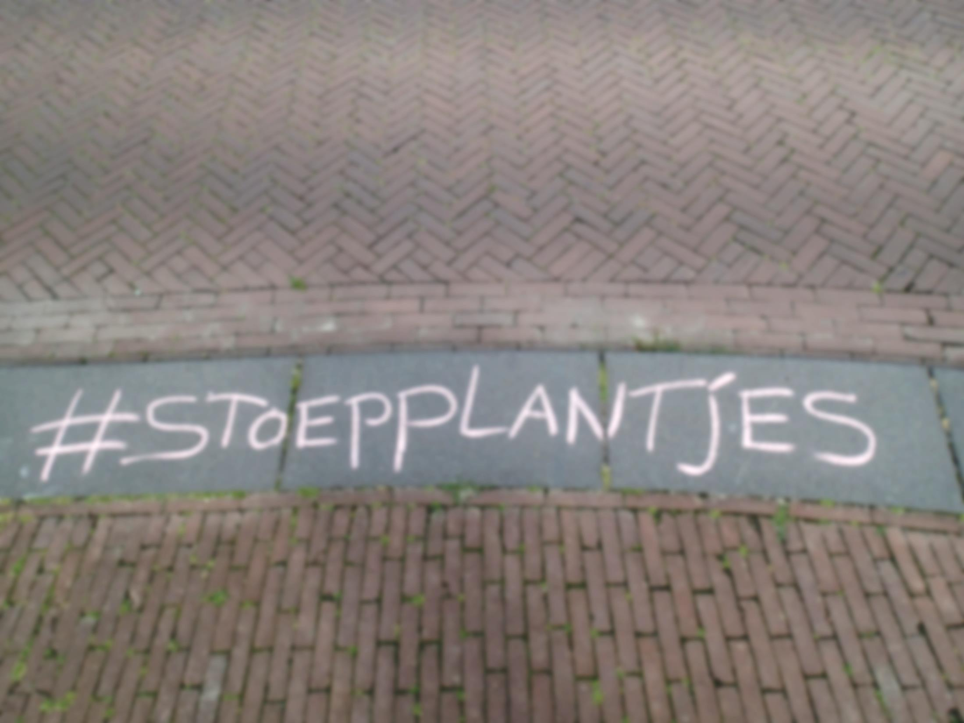
Stoepplantjes
wild en waardevol
Opzet en foto’s: André Biemans, tenzij anders vermeld

Slide 2
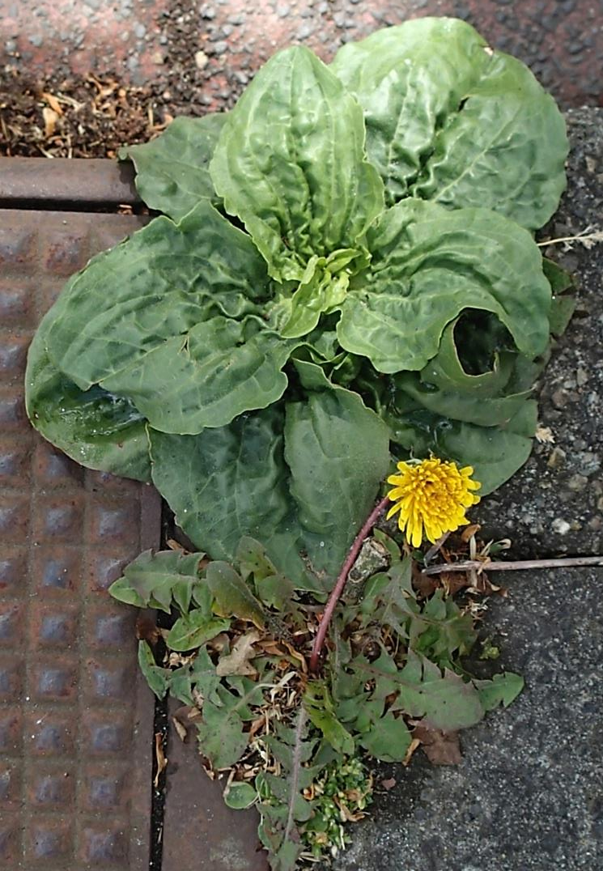
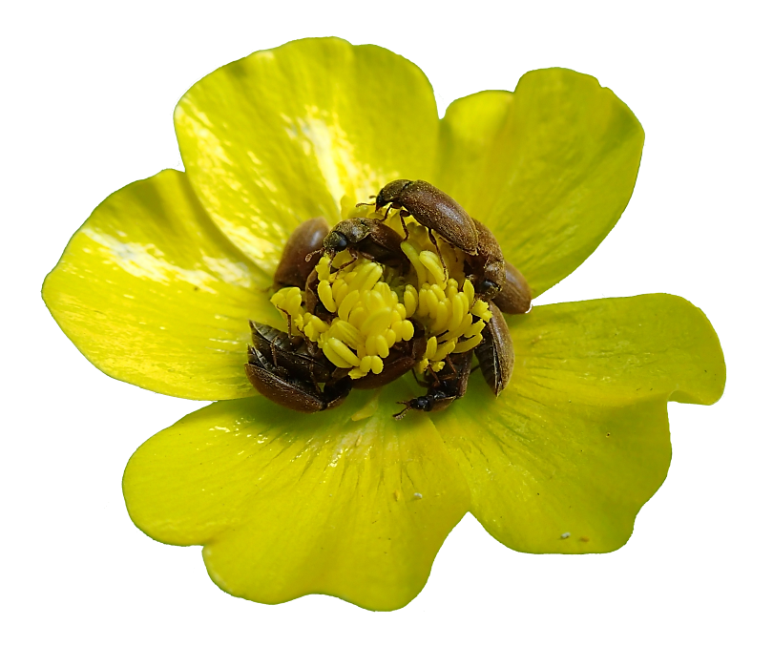
Wat zijn stoepplantjes?
Plantjes die uit zichzelf goed groeien in de spleetjes tussen tegels en straatstenen
Planten die over zich heen laten lopen
Pioniers: de eersten die er groeien
Taaie overlevers – vooral de zaadjes
Belangrijk voor veel kleine dieren
Gezond voor de omgeving
Wild en waardevol!

Slide 3
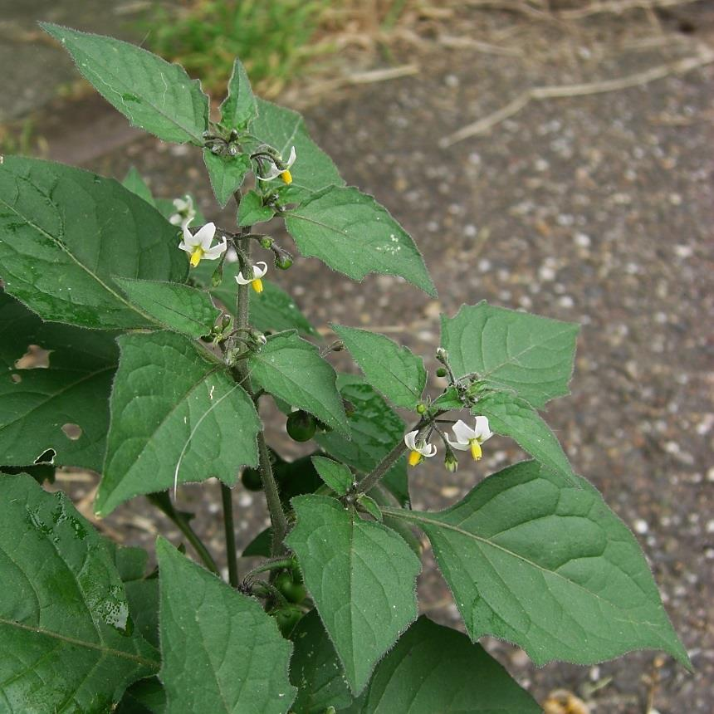
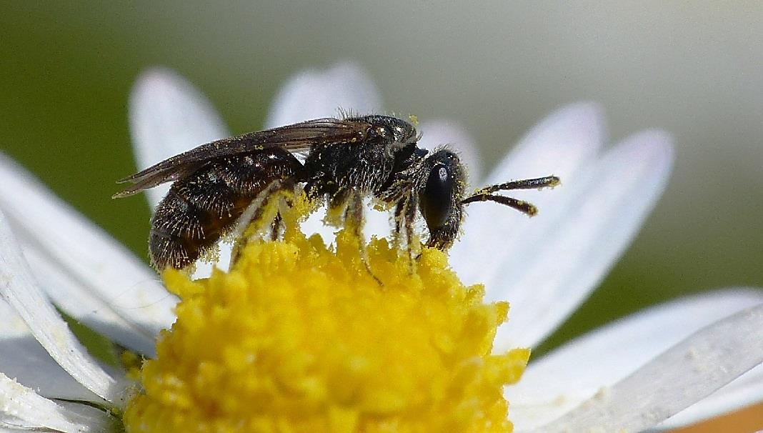
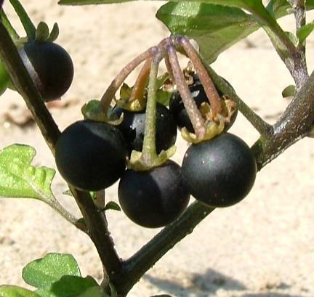
Wat zijn stoepplantjes NIET?
Onkruid… Wat betekent onkruid eigenlijk?
Lastig? Wat vind je zelf, en waarom?
Giftig? Nou ja… heel soms
Lastig?
Echt niet!
Zwarte nachtschade is familie van aardappel en tomaat… en is wel giftig als je ervan zou eten.
Ingesnoerde groefbij - foto Menno Reemer

Slide 4
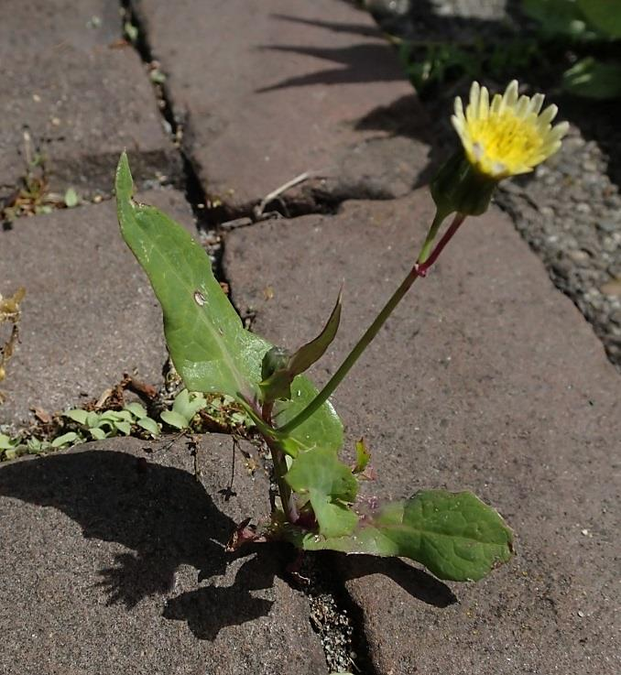
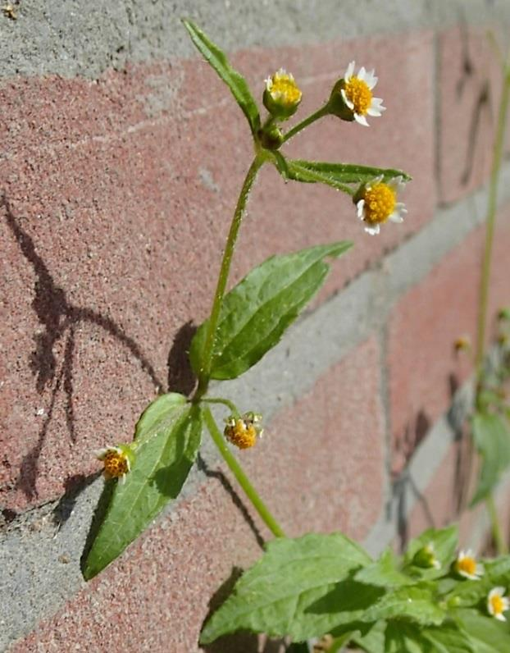
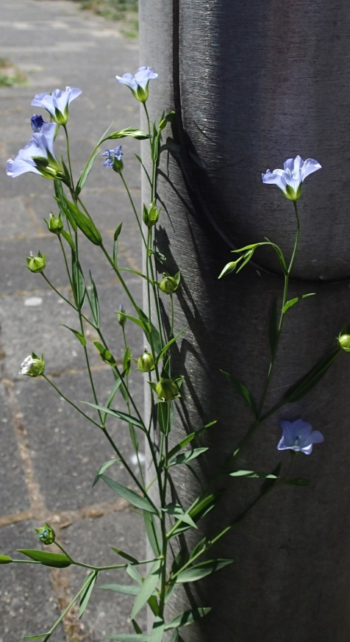
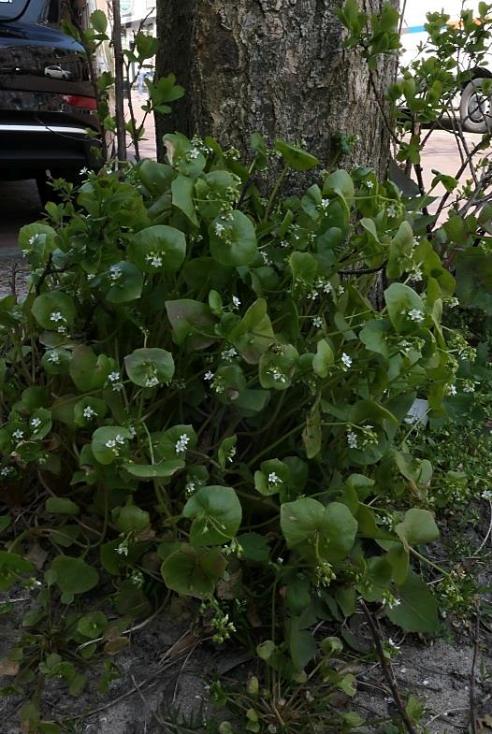
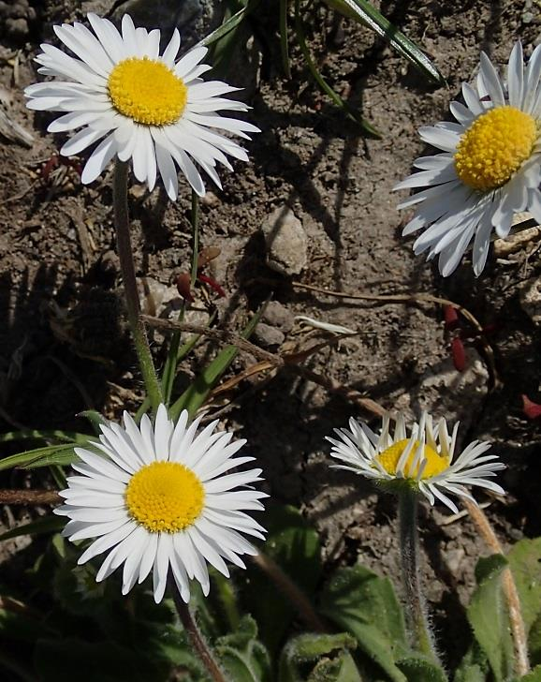
Waar groeien stoepplantjes?
Op stoep en straat, tussen tegels en stenen (en soms erbovenop)
Tegen muren en palen
In de kleine perkjes om stammen van straatbomen
Op kale grond

Slide 5
Waar komen stoepplantjes vandaan?
Uit de natuur waar ze al miljoenen jaren groeien op plekken waar andere planten niet overleven.
Veel soorten komen uit natuur vlakbij, zoals de duinen en rivieroevers
Veel soorten komen van ver, uit de hele wereld. Ze zijn per ongeluk (of soms expres) meegenomen door mensen.

Slide 6
Hoe weet je de naam van een stoepplantje?
Dat is niet altijd makkelijk… Maar als er bloemen aan zitten wel!
Let op de kleur en de vorm van de bloemen.
Zijn er meer soorten met zulke bloemen? Kijk dan ook naar de vorm van de bladeren en hoe die aan de plant zitten.
Tip : gebruik zoekkaarten met duidelijke plaatjes!

Slide 7
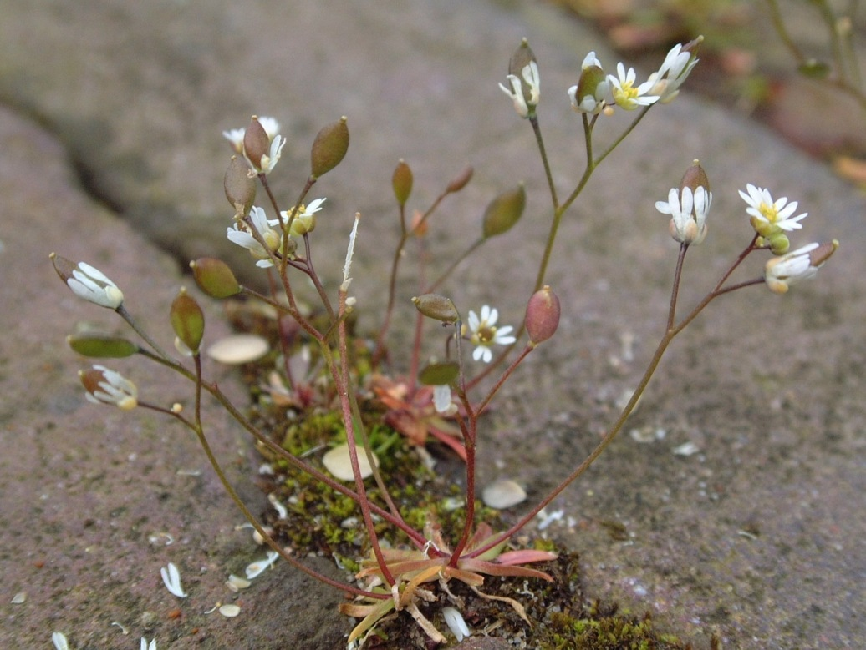
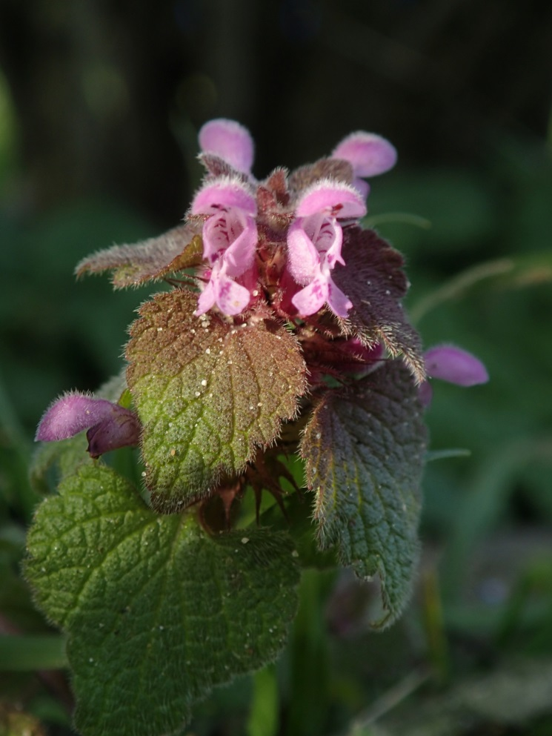
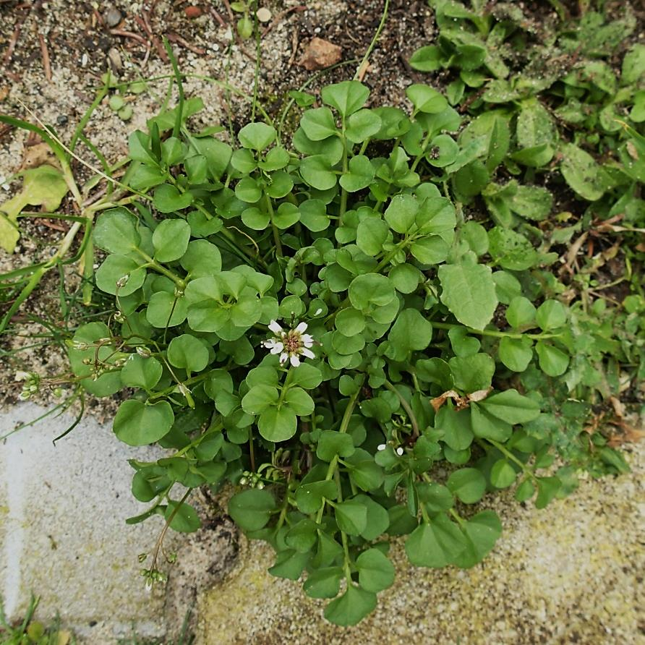
Stoepplantjes voorbeelden
Vroegeling met een kleine bladkrans waaruit de bloeistengels groeien; witte bloemetjes en platte, ovale vruchtjes
Paarse dovenetel met paarse bloemen en harige, hartvormige bladeren die bovenaan vaak paarsrood worden
Kleine veldkers met bladeren die ronde zijblaadjes hebben, groeiend in een krans (rozet); uit de kleine witte bloemetjes groeien langwerpige vruchtjes

Slide 8
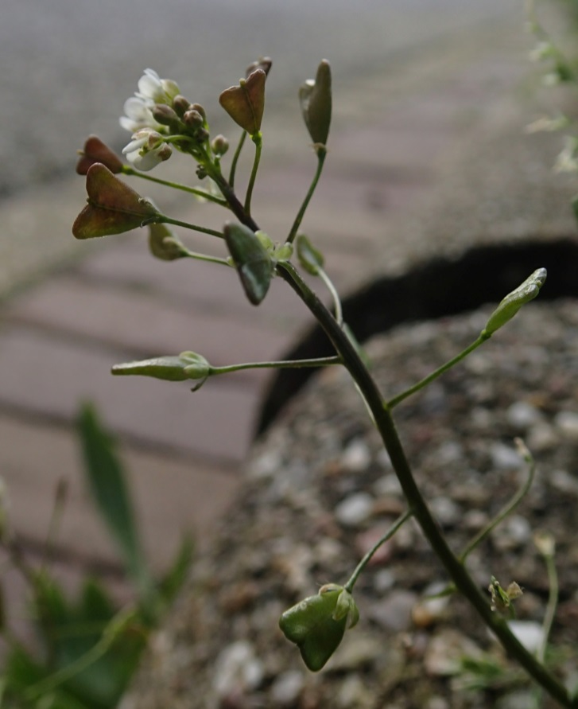
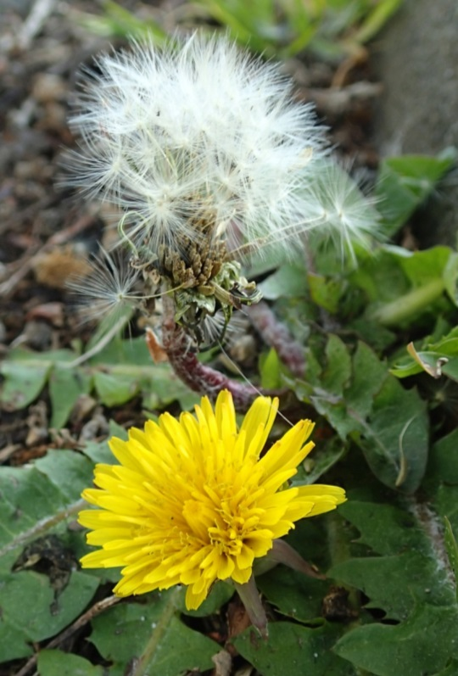
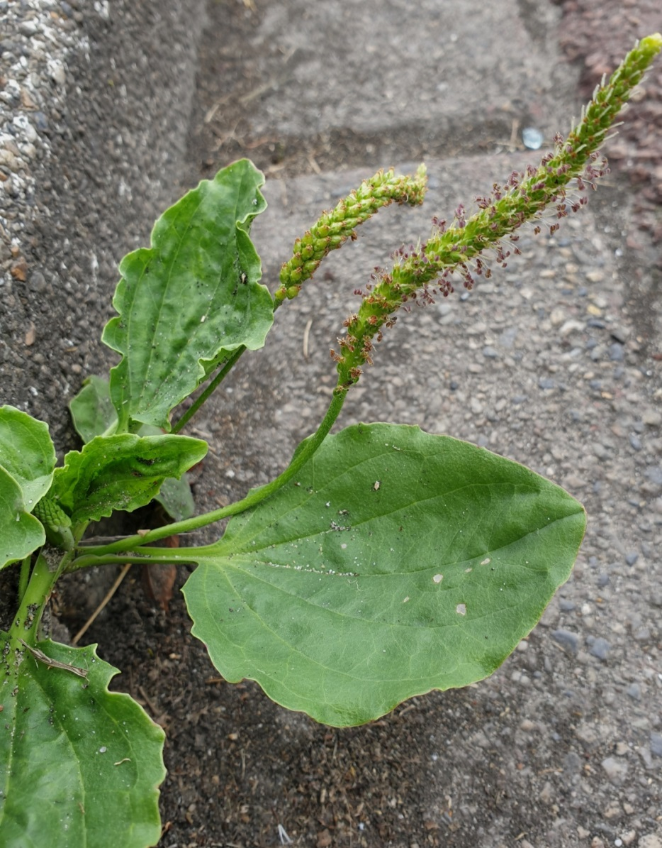
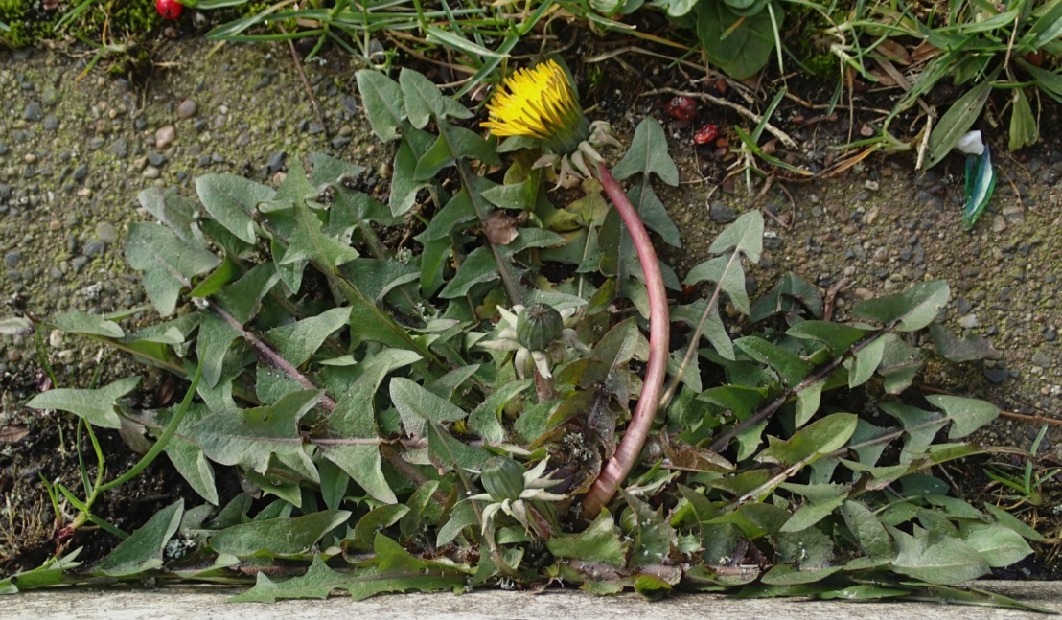
Stoepplantjes voorbeelden
Herderstasje met kleine, witte bloemetjes waaruit hartvormige vruchtjes groeien met de vorm van vroegere herderstassen
Grote weegbree met stevige, eironde bladeren en lange bloeistengels met langwerpige pluimen met bloemetjes
Paardenbloem met ingesneden of getande bladeren, en met gele bloemhoofdjes (later pluizenbollen) op een lange steel

Slide 9
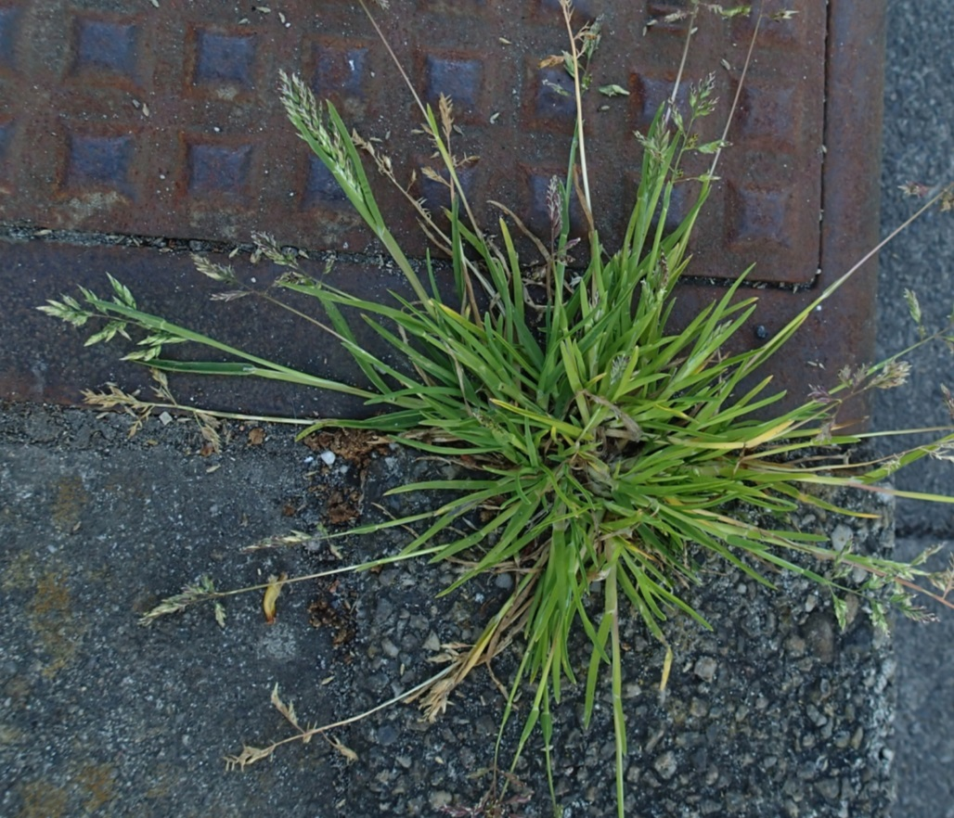
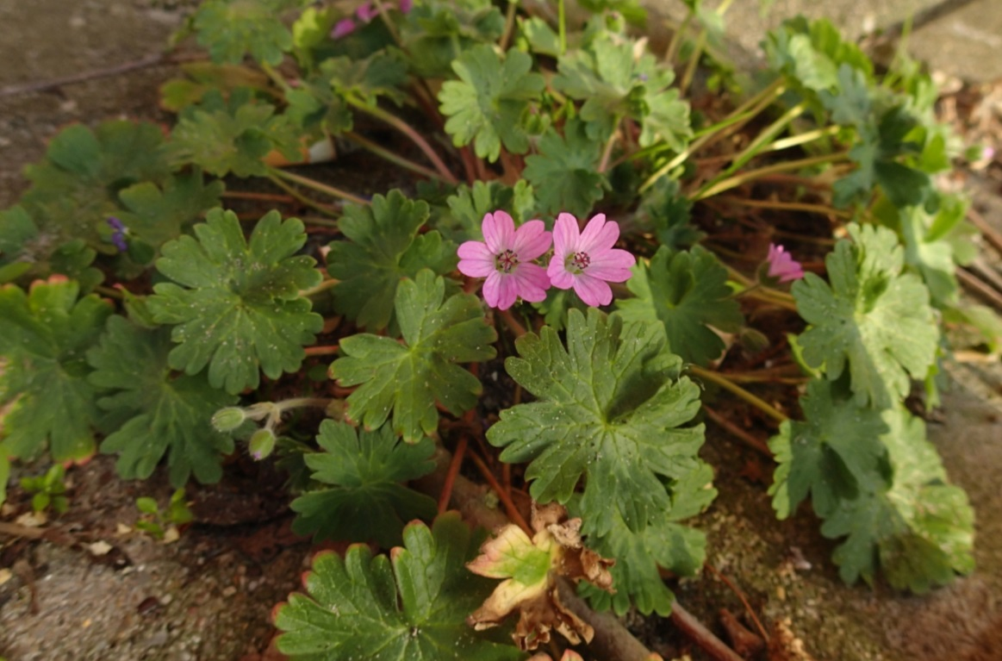
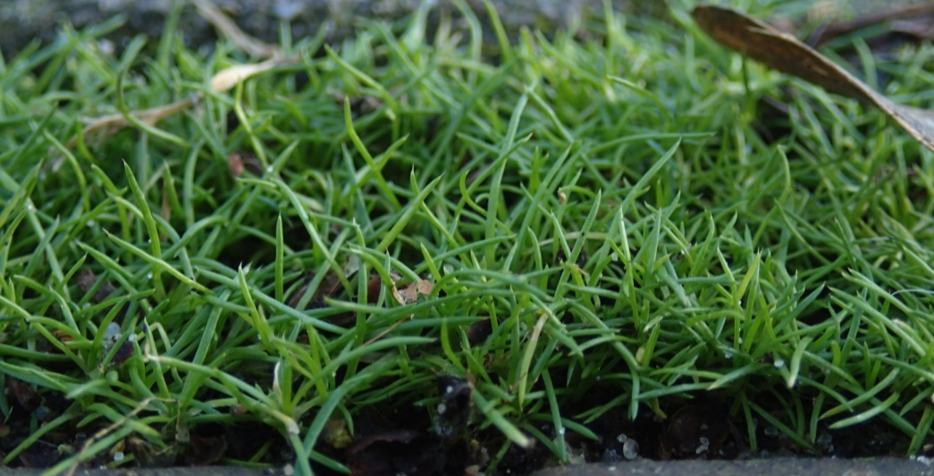
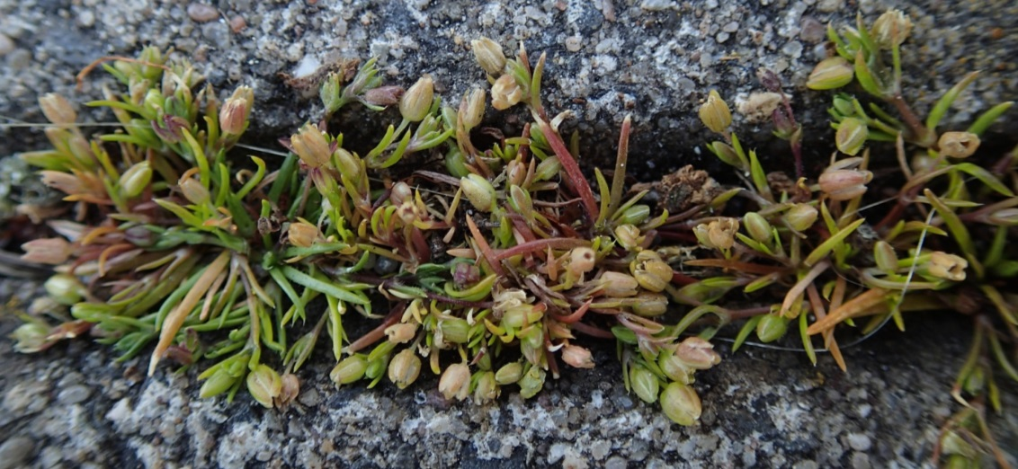
Stoepplantjes voorbeelden
Zachte ooievaarsbek met roze bloemetjes en ronde, ingesneden blaadjes die dicht op elkaar groeien
Straatgras frisgroene sprieten en blaadjes die vooral (plat) naar opzij groeien
Liggende vetmuur met kleine, grasachtige blaadjes dicht op elkaar en piepkleine bloemen

Slide 10
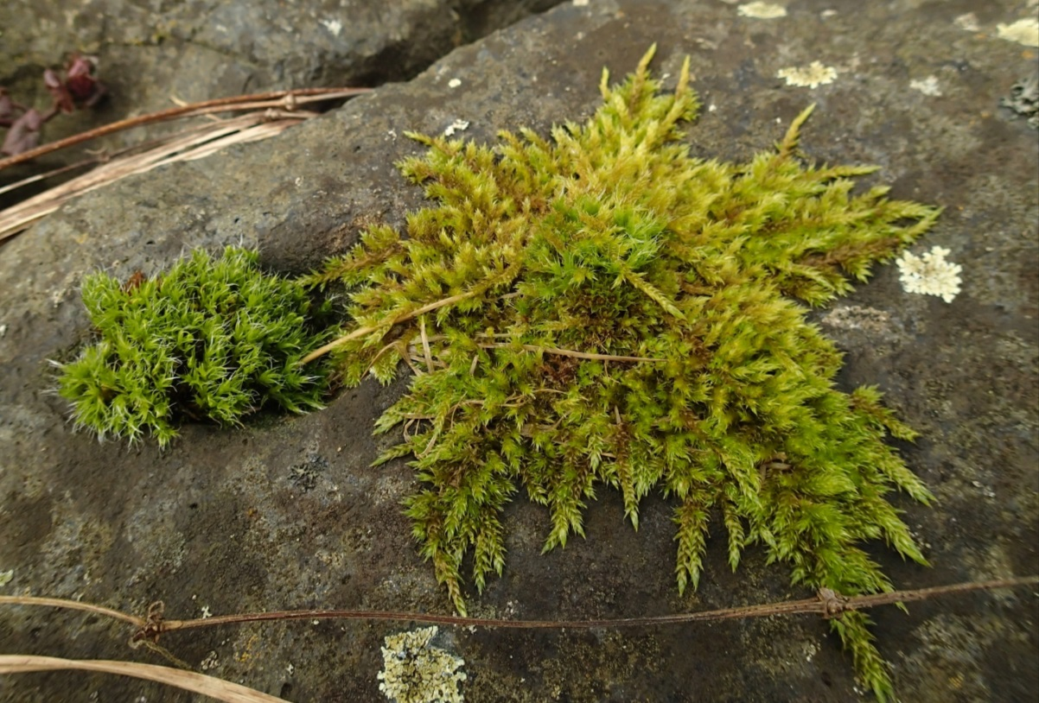
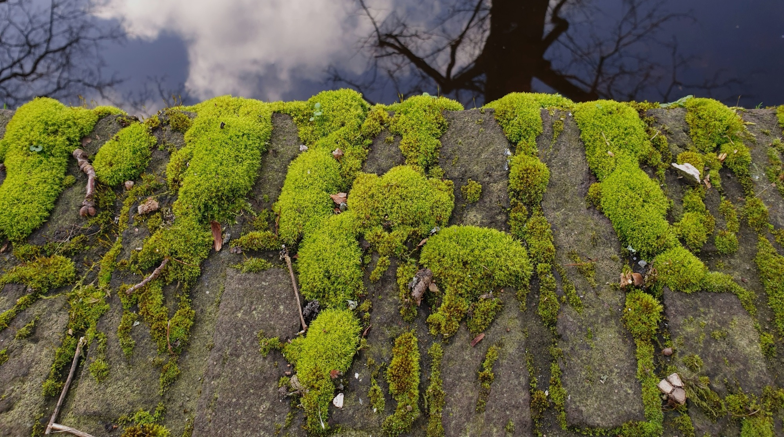
Stoepplantjes voorbeelden
Er zijn honderden soorten mossen die we verder gewoon “mos” noemen omdat je een expert moet zijn om ze uit elkaar te houden.

Slide 11
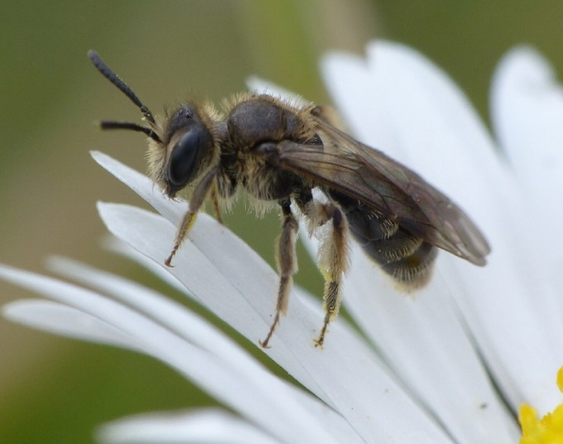
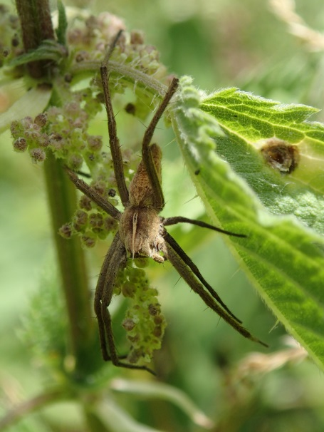
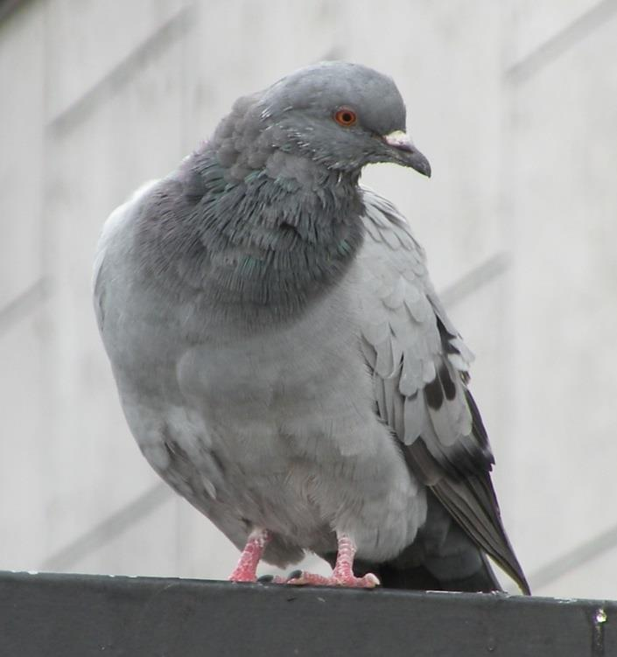
Stoepplantjes zijn waardevol voor…
Bijen, vlinders en andere insecten die er nectar vinden
Vogels die van de plantjes eten (zoals zaadjes en jonge blaadjes )
Beestjes die beestjes eten die van de plantjes eten
De bodem, die daarmee minder snel uitdroogt
Mensen, omdat planten voor verkoeling zorgen en ongezond fijnstof uit de lucht halen

Slide 12
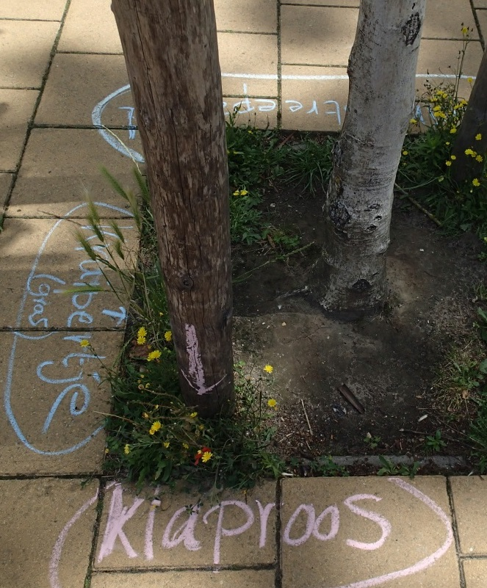
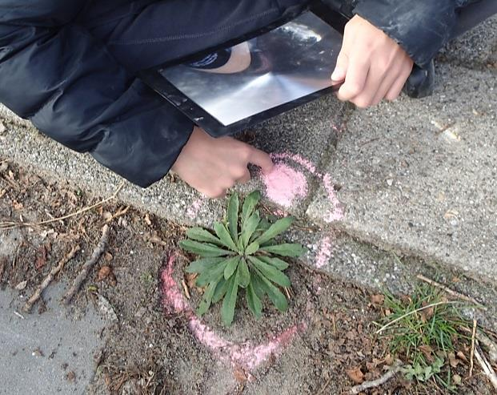
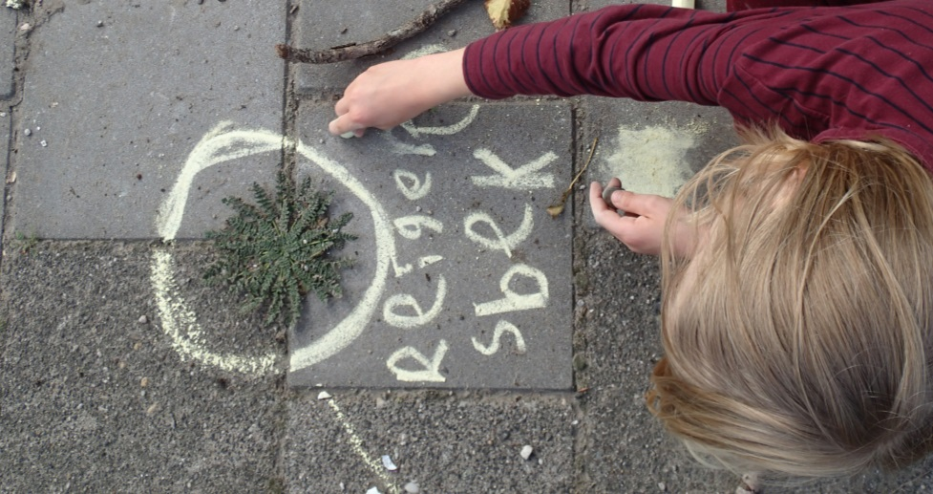
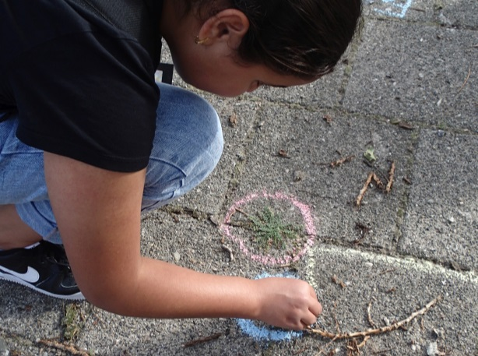
Je kan stoepplantjes helpen…
… door echte stoepplantjes niet weg te halen, want ze blijven toch lekker klein en staan niemand in de weg
… door meer straatbomen te planten met een perkje om de stam
…door met stoepkrijt meer aandacht te vragen voor de stoepplantjes, en dat is wat jullie dus gaan doen!

